Slide 1


Base de Datos II
Structured Query Language (SQL)
Repaso Stored Procedures
Procedimientos Almacenados
Profesor:
Eduardo Mónaco

Slide 2
TEMAS A DESARROLLAR
Definiciones
Ventajas
Sintaxis y ejemplos de uso

Slide 3
Definición
Un procedimiento es un conjunto de instrucciones que se guardan en el servidor para un posterior uso, ya que se ejecutarán frecuentemente.
En MySQL se nombran con la cláusula PROCEDURE.
A diferencia de las funciones, los procedimientos son rutinas que no retornan en ningún tipo de valor. Simplemente se llaman desde el cliente con un comando y las instrucciones dentro del procedimiento se ejecutarán.

Slide 4
Ventajas de usar procedimientos
SEGURIDAD:
Los procedimientos ocultan el nombre de las tablas a usuarios que no tengan los privilegios para manipular datos. Simplemente llaman los procedimientos sin conocer la estructura de la base de datos.
ESTÁNDARES DE CÓDIGO:
En un equipo de desarrollo usar el mismo procedimiento permite crear sinergia en las fases de construcción. Si cada programador crea su propio procedimiento para realizar la misma tarea, entonces podrían existir problemas de integridad y pérdida de tiempo.
VELOCIDAD:
Es mucho más fácil ejecutar un programa ya definido mediante ciertos parámetros, que reescribir de nuevo las instrucciones.

Slide 5
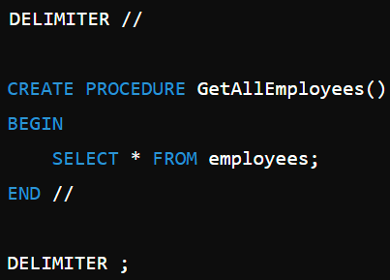

Sintaxis y ejemplos
Crear un procedimiento almacenado sencillo
Este procedimiento almacenado no recibe parámetros y simplemente realiza una consulta.

Slide 6
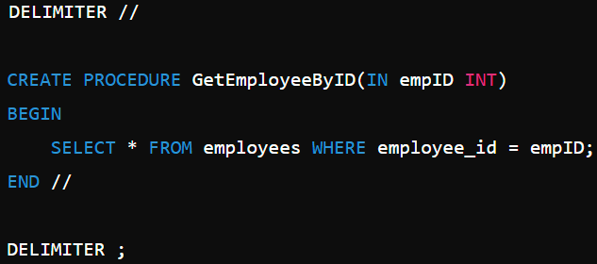

Sintaxis y ejemplos
Procedimiento con parámetros de entrada
Este ejemplo muestra un procedimiento que recibe un parámetro de entrada y lo utiliza en una consulta.

Slide 7
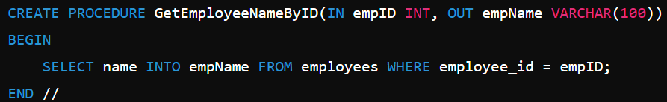

Sintaxis y ejemplos
Procedimiento con parámetros de entrada y salida
Aquí un procedimiento que recibe un parámetro de entrada y devuelve un valor mediante un parámetro de salida.

Slide 8
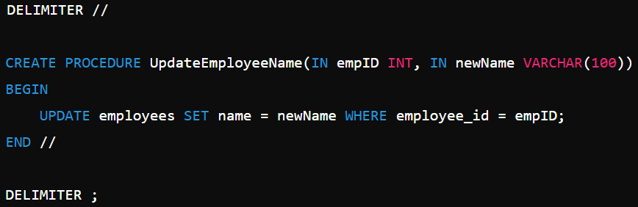
Sintaxis y ejemplos
Procedimiento que realiza una actualización
Este procedimiento almacena el nombre de un empleado basado en su ID.

